Slide 1
Презентацию выставки подготовила
воспитатель Гафиуллина Р.И.
Участвовали в выставке родители Группы «Солнышко»

Slide 3
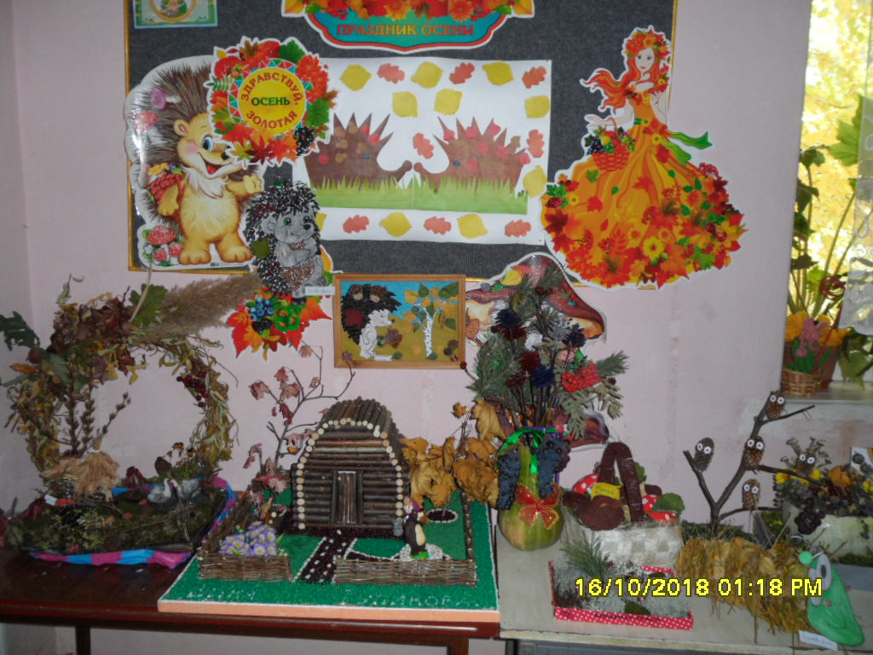

Slide 4
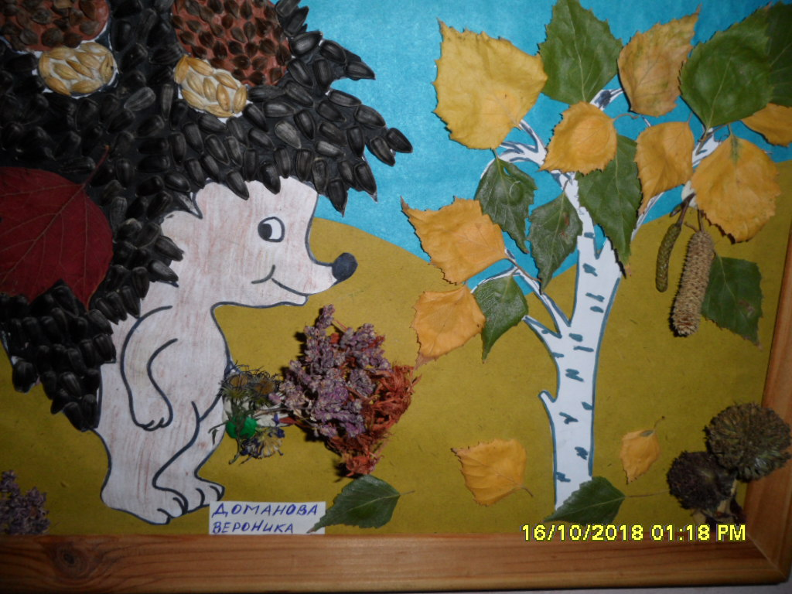

Slide 5
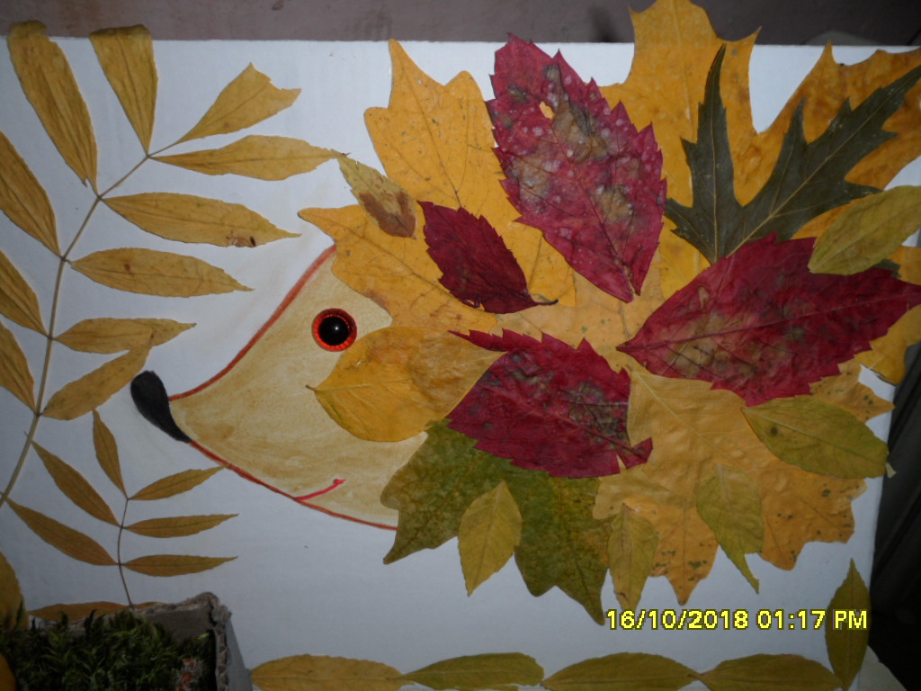

Slide 6
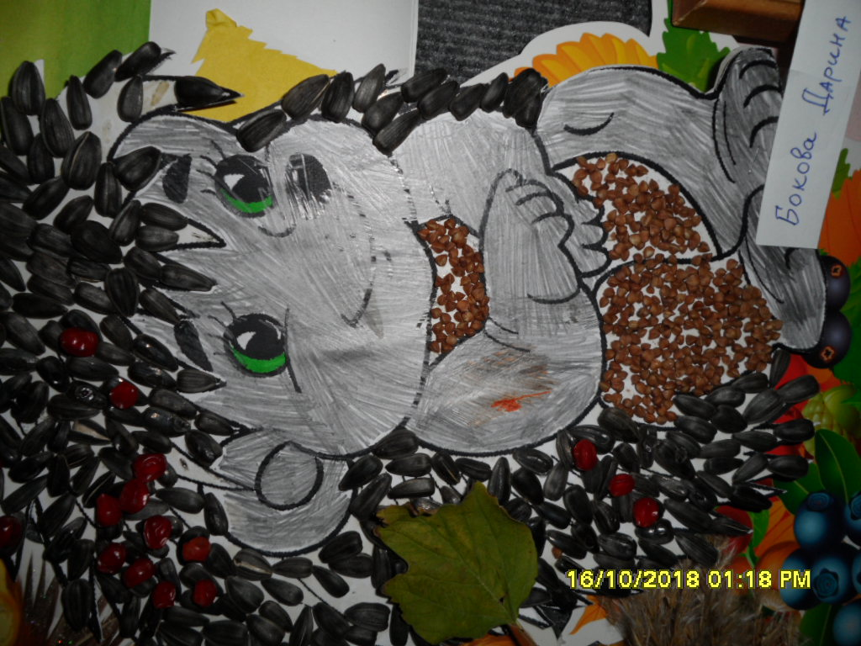

Slide 7
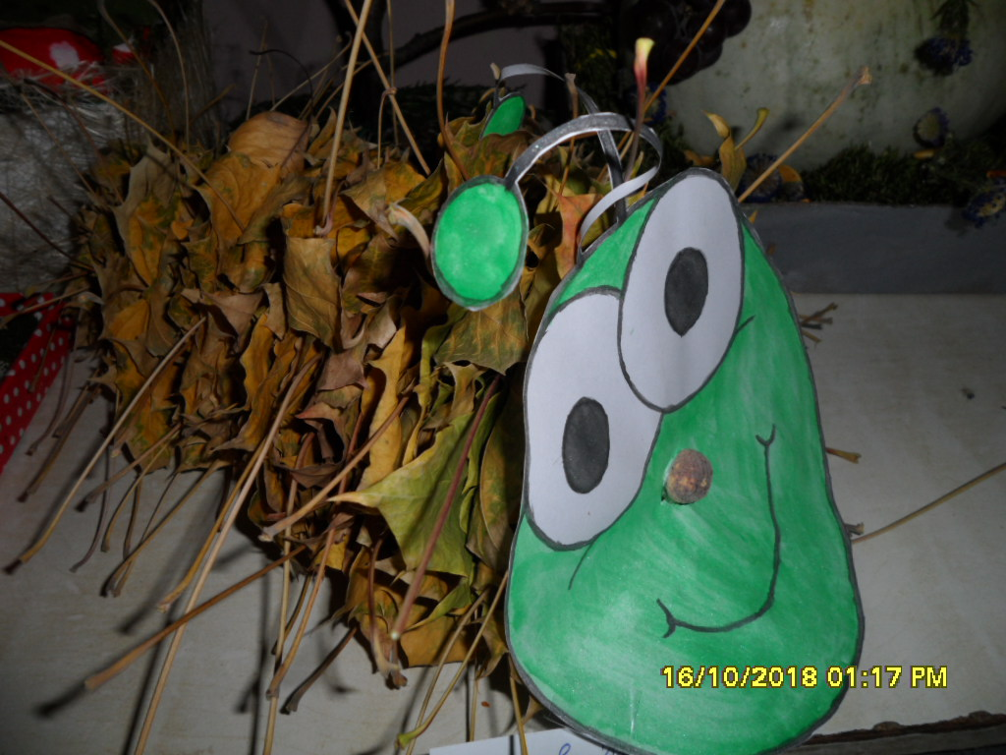

Slide 8
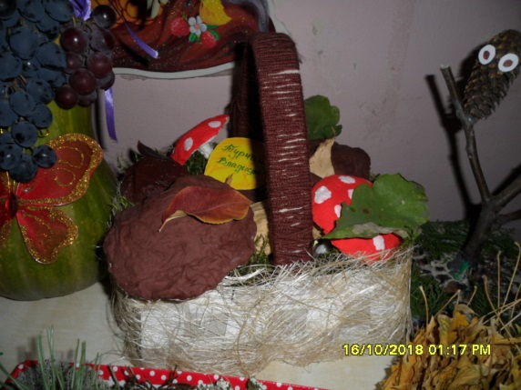
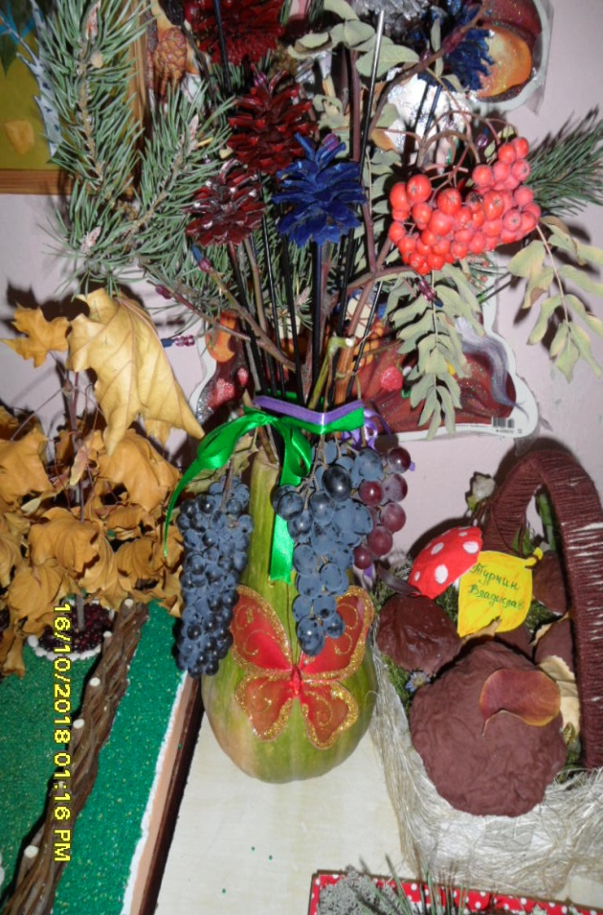
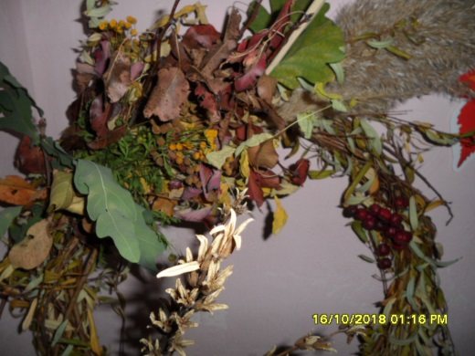
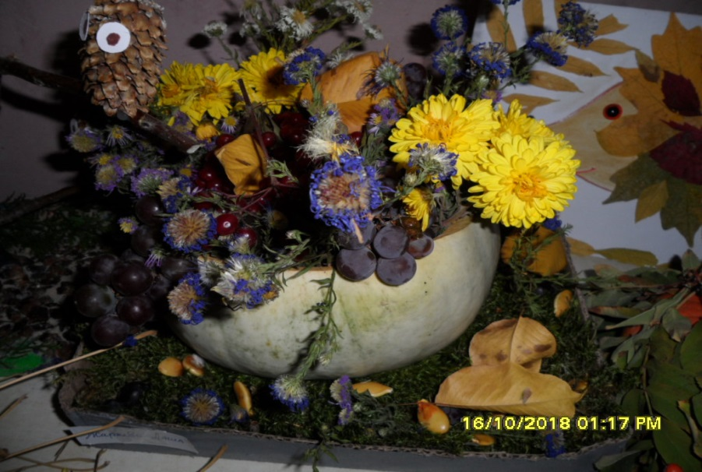

Slide 9
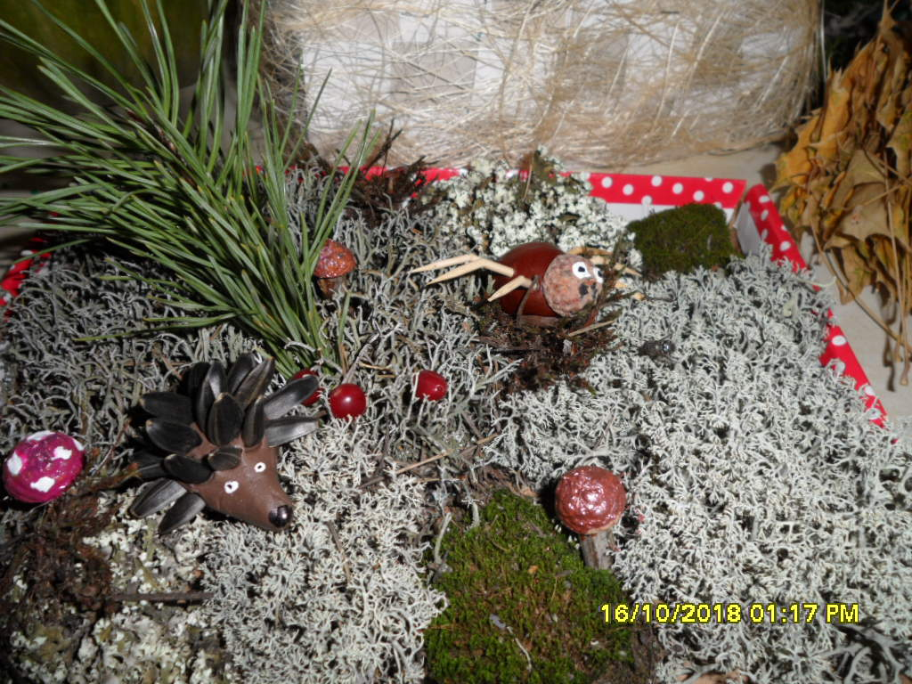
Ходит Ёжик по тропинке За грибами без корзинки, А зачем ему корзинка, Если есть в иголках спинка?

Slide 10
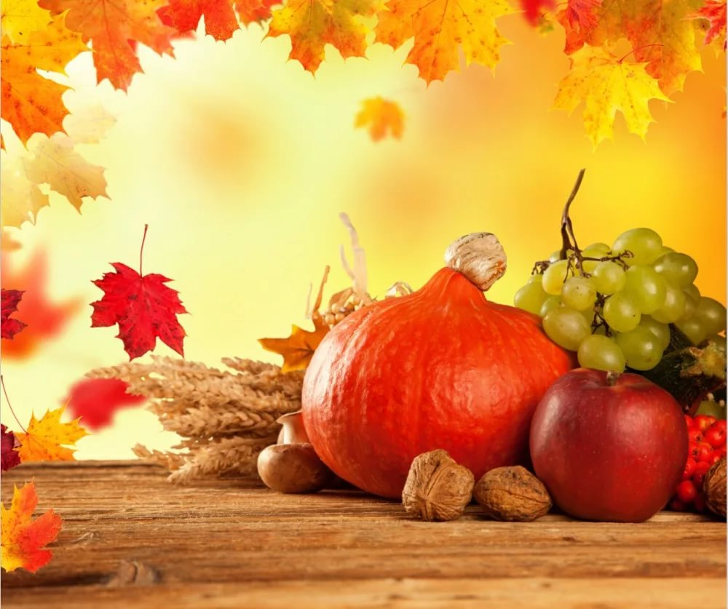
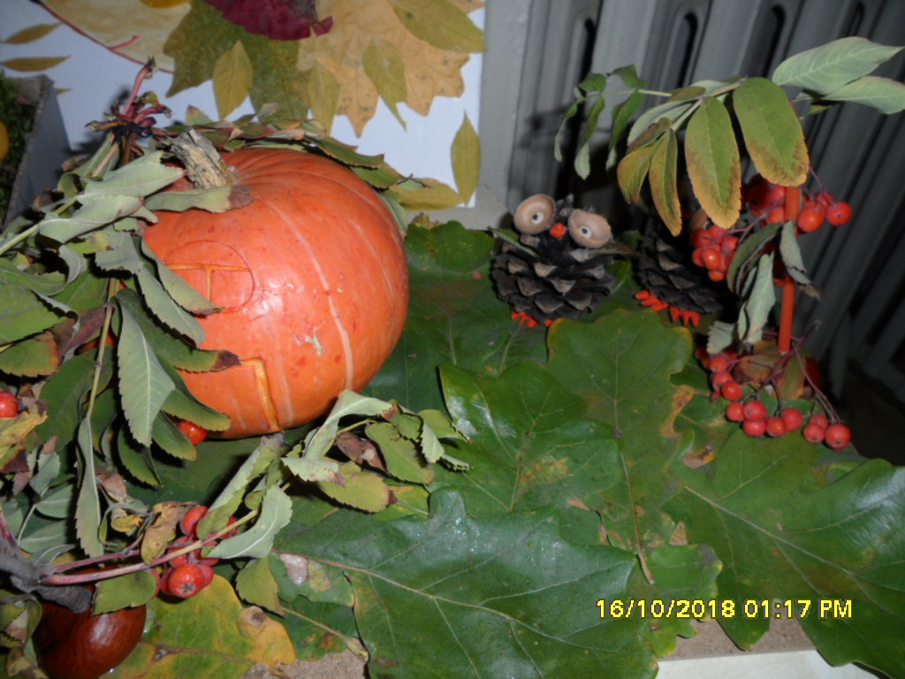
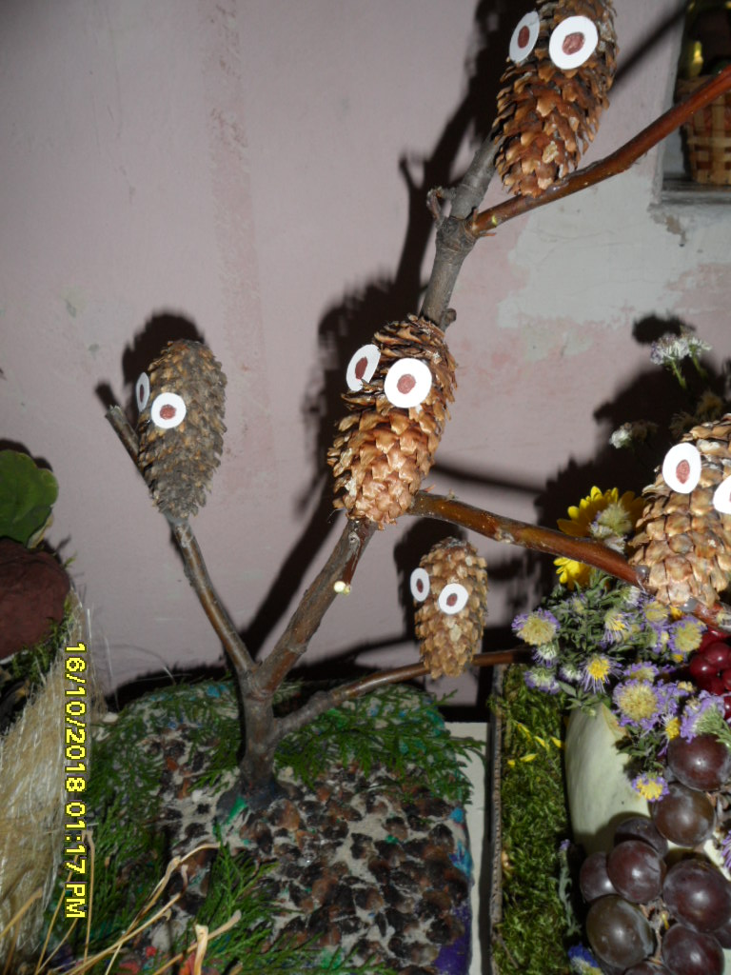
Осень - щедрая пора, Всех совят созвала!

Slide 11
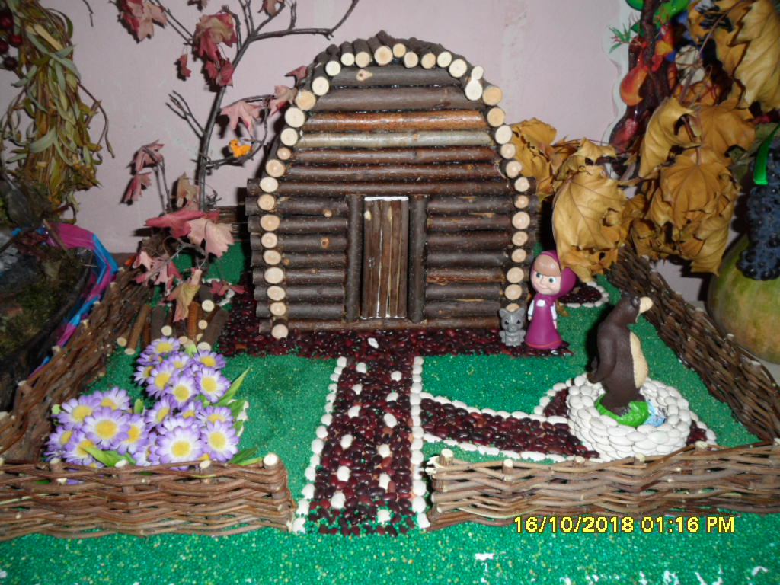
Что за чудо, что за диво - Посреди леса на опушке Стоит избушка. Маша с Мишей ней живут И дружно песенки поют.

Slide 12
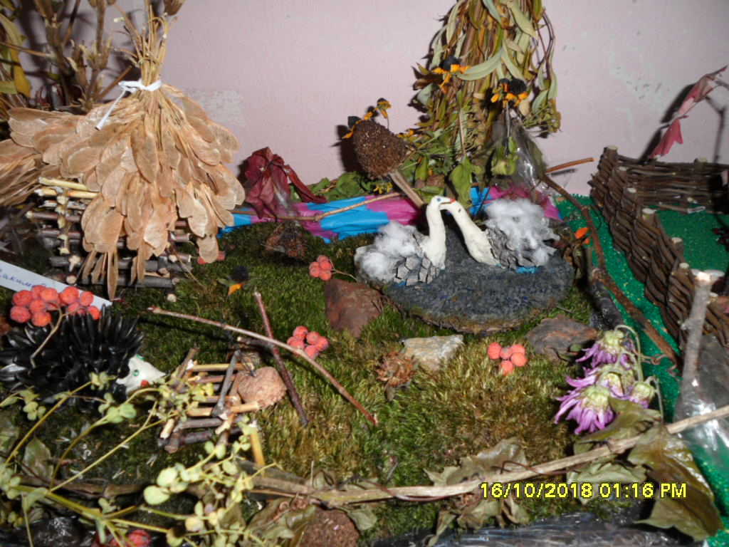
Ёжик тихо, не спеша Вышел на лужайку. Гриб красивый увидал - Взял его и убежал.

Slide 13
Группа «Солнышко» МБДОУ детский сад 2

